Slide 1

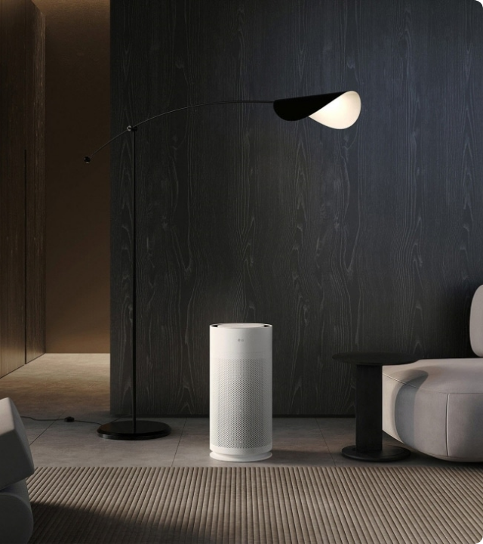
CLIMAFRESH
Технічне завдання на розробку автоматизованого очищувача повітря з UV-дезінфекцією
Виконала:
студентка групи ТА-21
Муха Н. С.

Slide 2

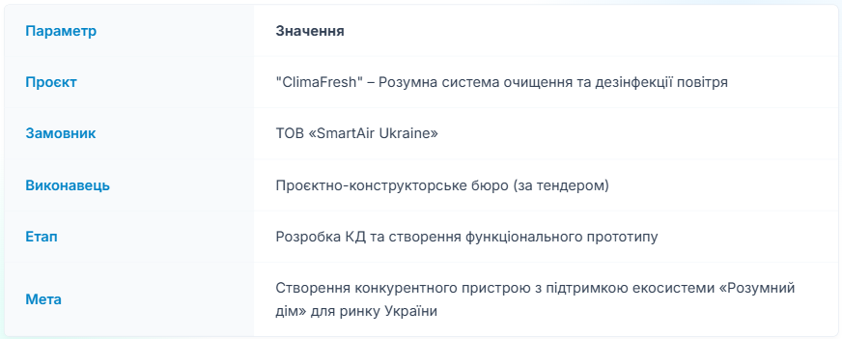
Паспорт Проєкту

Slide 3

1. Загальні положення та цілі
1.1 Обґрунтування
1.2 Основна мета
Зростання рівня урбанізації та сезонні вірусні загрози підвищують попит на універсальні пристрої : очищення від пилу та знезараження. На ринку бракує доступних рішень з повноцінною українською локалізацією та інтеграцією в локальні системи розумного дому.
Розробити повний комплект проєктно-конструкторської документації та виготовити дослідний зразок, що відповідає стандартам безпеки ЄС та України, з подальшою підготовкою до серійного виробництва.

Slide 4






2.1 Конструктивні вимоги
Габарити та Форм-фактор
Безпека
Дитячий захист
Вертикальна "вежа" (Tower). Розміри не більше 250х250х600 мм. Матеріал: матовий ABS-пластик, стійкий до UV-випромінювання.
Приховане розміщення UV-лампи. Автоматичне вимкнення при відкритті корпусу або падінні пристрою.
Конструкція решітки забору повітря, що унеможливлює потрапляння пальців дитини. Фізичне блокування панелі керування.

Slide 5
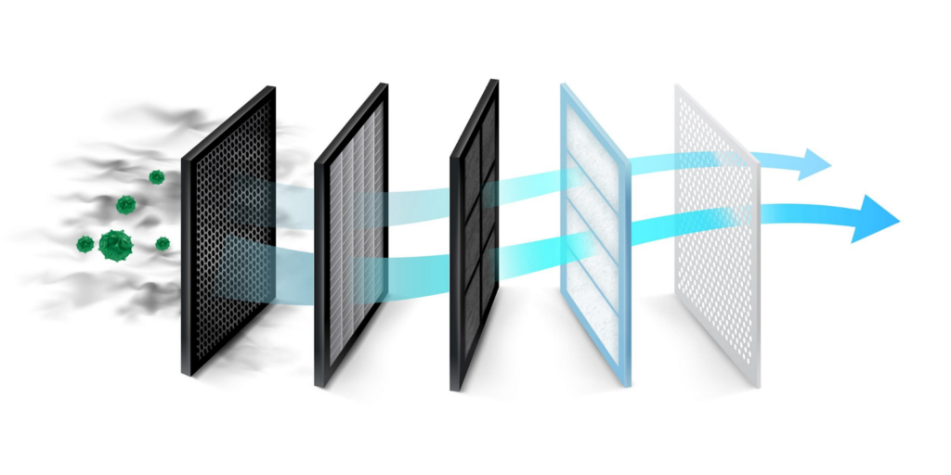
2.2 Функціональні вимоги
•
Багатоступенева фільтрація: Pre-filter (шерсть), HEPA H13 (пил, алергени), Carbon (газ, запахи).
•
UV-C Дезінфекція: Довжина хвилі 254 нм для знищення бактерій всередині камери.
•
Сенсори якості: Лазерний датчик PM2.5, датчик CO₂ та TVOC (леткі органічні сполуки).
•
Розумні режими:
Auto: Регулювання швидкості залежно від забруднення.
Night: Рівень шуму < 20 дБ, вимкнення дисплея.

Slide 6

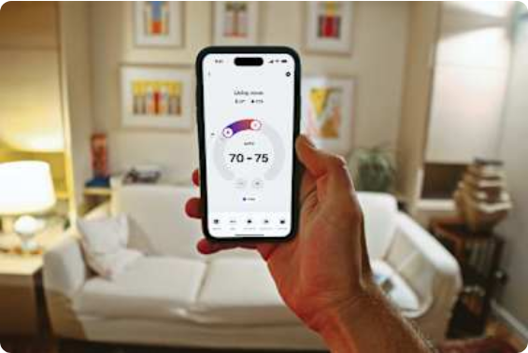
2.3 Електроніка та ПЗ
Інтеграція "Розумний дім"
Модуль зв'язку: Wi-Fi (2.4 GHz) + Bluetooth Low Energy (для швидкого налаштування).
Мобільний додаток: Відображення якості повітря в реальному часі, історія забруднення, віддалений запуск.
API та Екосистеми: Повна підтримка Google Home, Apple HomeKit та Tuya Smart.
Сповіщення: Push-повідомлення про критичний рівень CO₂ або необхідність заміни фільтра.

Slide 7

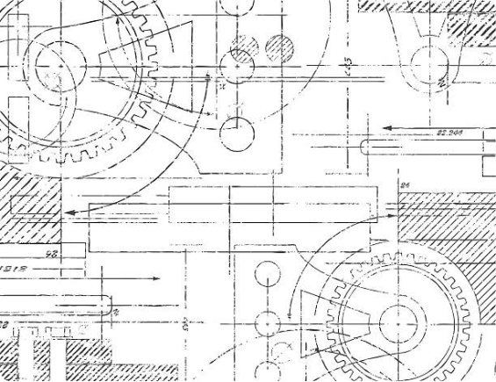
3. Обсяг робіт виконавця
1.
Розробка концепції: Дизайн-проєкт корпусу, аеродинамічний розрахунок потоків повітря.
2.
Конструкторська документація: 3D-моделі, креслення прес-форм для пластику, специфікація .
3.
Електронна частина: Розведення плати керування (PCB), написання прошивки мікроконтролера.
4.
Прототипування: Виготовлення робочого зразка (3D-друк) та налагодження ПЗ.

Slide 8


4. Етапи та терміни виконання
Етап 1 (15 днів)
Етап 2 (30 днів)
Етап 3 (45 днів)
Етап 4 (15 днів)
Концепт
Розробка КД
Прототип
Тестування
Ескізний проєкт, вибір компонентів.
CAD-моделювання, схеми, дизайн додатку.
Збірка "заліза", прошивка, інтеграція сенсорів.
Перевірка режимів, виправлення багів, передача документації.
Загальний термін: 105 робочих днів

Slide 9
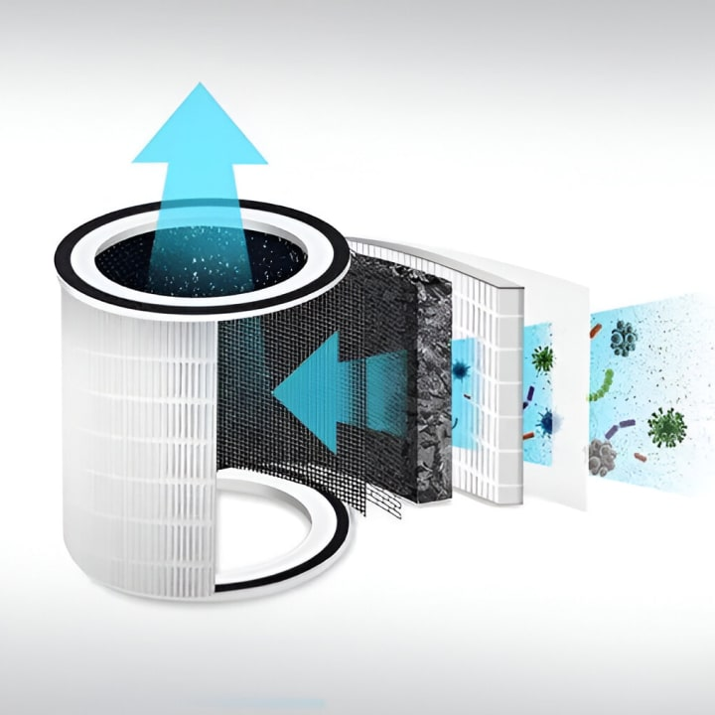
5. Критерії приймання
Повний пакет КД: Наявність усіх креслень та файлів для передачі на завод.
Функціональність: Прототип успішно перемикає режими, реагує на забруднення повітря (дим/аерозоль).
UV-Безпека: Відсутність витоку ультрафіолету за межі корпусу.
Стабільність ПЗ: Додаток коректно відображає дані та керує пристроєм без збоїв протягом 72 годин тестування.

